Slide 1
T.C.
BALIKESİR ÜNİVERSİTESİ
MÜHENDİSLİK FAKÜLTESİ
BİLGİSAYAR MÜHENDİSLİĞİ BÖLÜMÜ
Veritabanı Yönetim Sistemleri
12. Bölüm
Dr. Öğr. Üyesi Sevdanur GENÇ
sevdanur.genc@balikesir.edu.tr
Balıkesir, 2024

Slide 2

Ajanda
İç içe Select sorguları
  Alt sorgular
Kullanım mantığı
Tek Satır Döndüren Alt Sorgular
Çok Satır Döndüren Alt Sorgular
UygulamaLAR
  Örnek uygulama 01
  Örnek uygulama 02
  Örnek uygulama 03

Slide 3
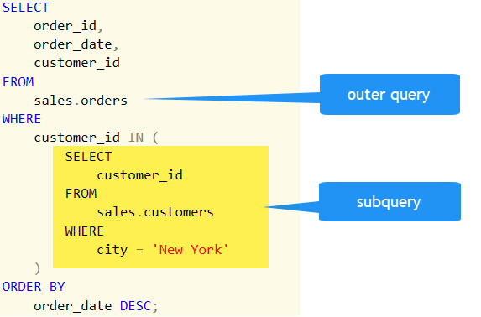
İÇ İÇE SELECT SORGULAR (SUB QUERİES)
İç İçe Select Sorguları, Bir Diğer Deyişle Alt Sorgulardır (Sub Queries).
Neden İç İçe Sorgu Kullanılır ?
Bir Sorgudan Elde Edilen Sonucu, Diğer Bir Sorgu İçin Kullanabilirsiniz.
Alt Sorgu Kavramı, Genellikle Birden Fazla Tablolar Arasında İlişkiler Olduğu Müddetçe Kullanılabilir.

Slide 4
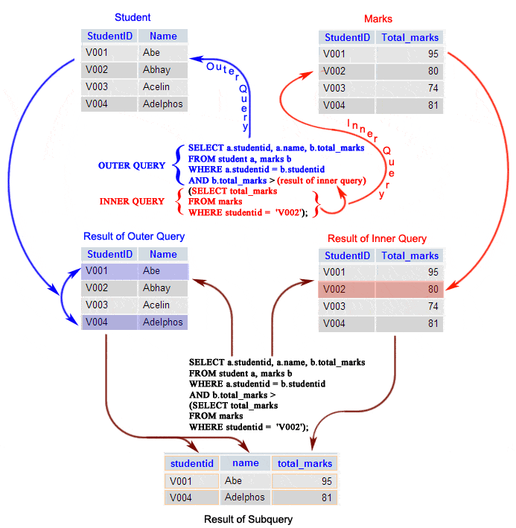
KULLANIM MANTIĞI
Bir Sql Kodunda, Her Bir Alt Select Sorgusu Bir Üstteki Select Sorgusuna Değer Göndermektedir.
Üstteki Sorgu O Değeri Alıp Kullanır.
Dikkat Edilmesi Gerekenler Şunlardır :
  Alt Sorgu, Bir Üstteki Sorguda Yer Alan Where, Havıng Veya From Kelimeleri İçine Yazılırlar.
  Alt Sorgular Parantez İşaretleri İçerisinde Yazılmalıdır.
  Alt Sorgularda Order By Komutu Kullanılamaz, Ancak Ana Sorguda Kullanabilirsiniz.

Slide 5
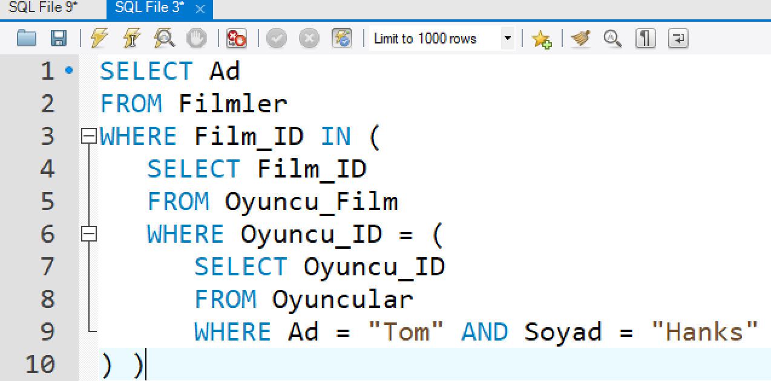

Slide 6
TEK / ÇOK SATIR DÖNDÜREN ALT SORGULAR
WHERE ve HAVING ile alt sorguya geçerken, alt sorgunun üstteki sorguya göndereceği değer tek de olabilir birden fazla da olabilir.
Tek değer gönderenlere tek satır sorguları, birden fazla değer gönderenlere çoklu satır sorguları denir. Ve bu ayrıma göre WHERE ya da HAVING için kullanılan kriter belirteci farklılık gösterir.
  Tek Satır Döndüren Alt Sorgular :
    Kriter belirteçleri =, <, > , <=, >= veya <> olabilir.
  Çok Satır Döndüren Alt Sorgular :
    Kriter belirteçleri IN, ANY veya ALL olabilir.

Slide 7
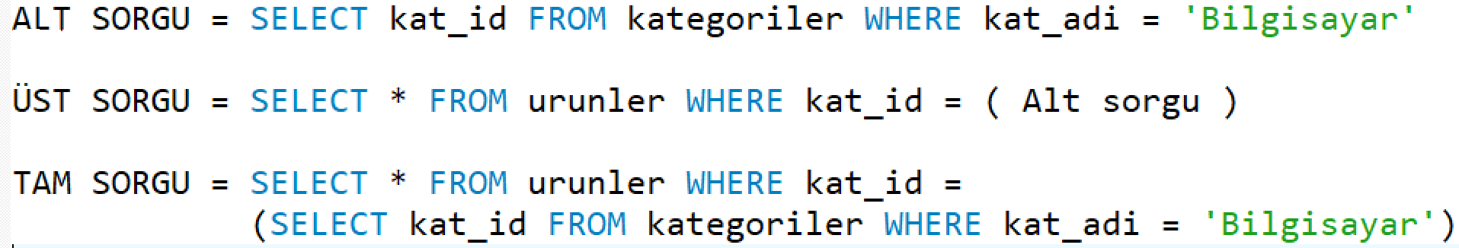

Slide 8
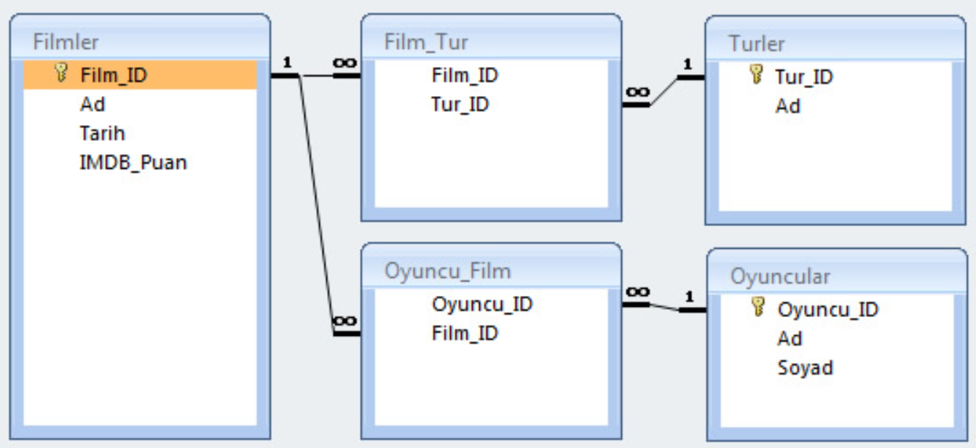
Örnek uygulama 01

Slide 9
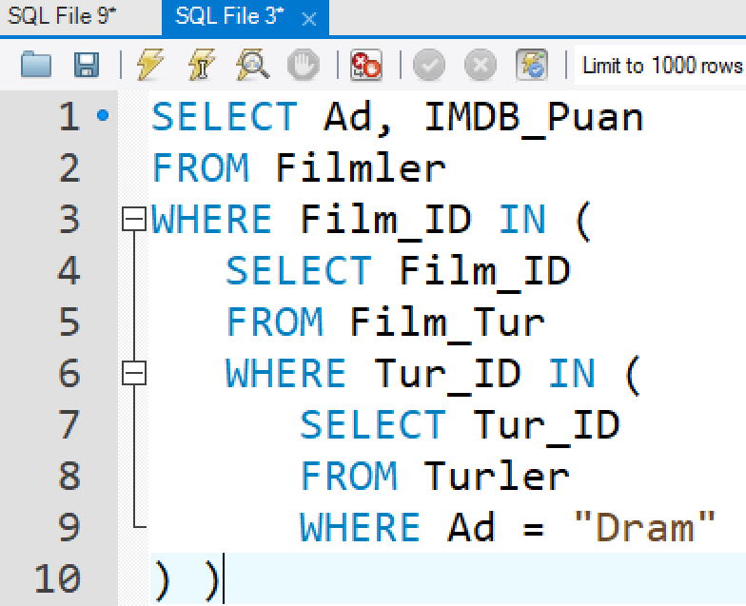
Notes:
Türü dram olan filmlerin Adlarını ve IMDB Puanlarını listeleyelim ;
En alttaki sorguya bakılırsa, türü dram olan filmlerin Tur_ID’leri bir üstteki sorguya gönderilmiştir. Ortadaki sorgu ifadesi ise Tur_ID’si dram olan filmlerin Film_ID’lerini ana sorguya göndermiştir. Bütün kriterler bu iki alt sorgu ile sağlandıktan sonra en üstteki SELECT ifadesi ile Ad ve IMDB_Puan değerleri seçilerek listelenmiştir.

Slide 10
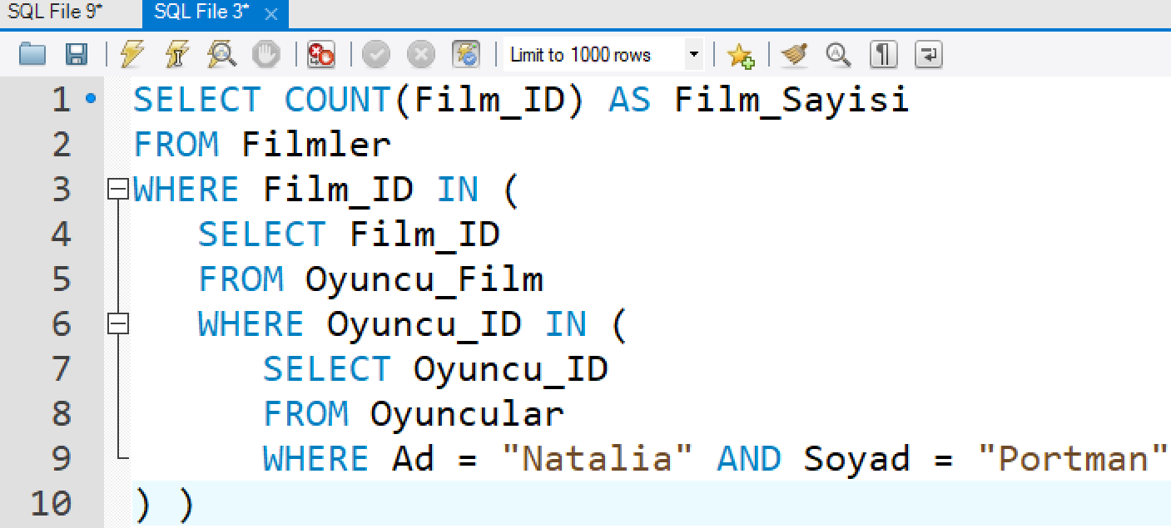
Notes:
Natalia Portman’ın oynadığı film sayısını bulalım ;
En alttaki sorguda adı Natalia soyadı Portman olan oyuncunun Oyuncu_ID’si bir üstteki sorguya gönderilmiştir. Ortadaki sorgu ise, alt sorgudan gelen Oyuncu_ID değerini barındıran filmlerin Film_ID’lerini bir üstteki sorguya göndermiştir. (Dikkat ederseniz Oyuncu_Film tablosunda 2 sütun var : Oyuncu_ID, Film_ID) Ana sorguda ise alt sorgulardaki kriterlerden geçen kayıtların sayısı, yani Natalia Portman’ın oynadığı filmlerin sayısı bulunmuştur.

Slide 11
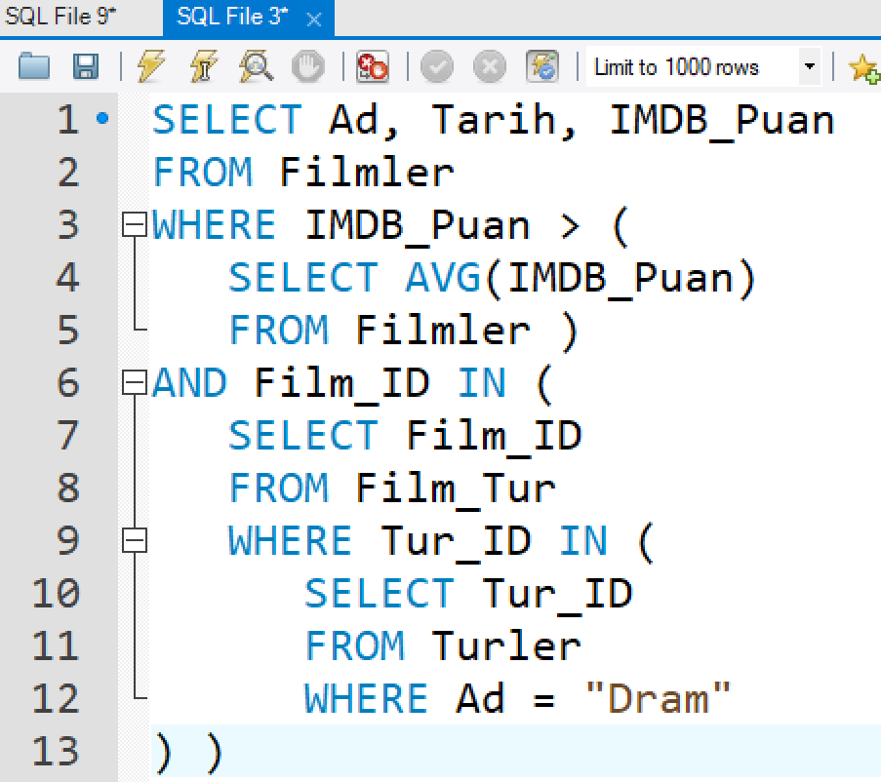
Notes:
IMDB Puanı, tüm filmlerin IMDB Puanlarının ortalamasından büyük olan dram filmlerin adlarını, IMDB puanlarını ve tarihlerini listeleyelim ;
Bu sorguda 2 farlı kriter mevcuttur : IMDB puanı, ortalamanın üstünde olan filmler ve dram filmleri.
Dramatik filmleri bulmak amacıyla en alttaki sorgudan, türü dram olan filmlerin Tur_ID’leri bir üsttekine gönderilmiştir. Bir üstteki sorguda ise, dramatik filmlerin Film_ID’lerini ana sorguya göndermiştir.
Ortalama puanların üzerindeki filmler bulmak amacıyla AVG fonksiyonu kullanarak ana sorguya bir kriter daha belirlemiş olduk. 2 kriterde sağlandığına göre artık Ad, Tarih ve IMDB_Puan değerlerini SELECT edebiliriz.

Slide 12
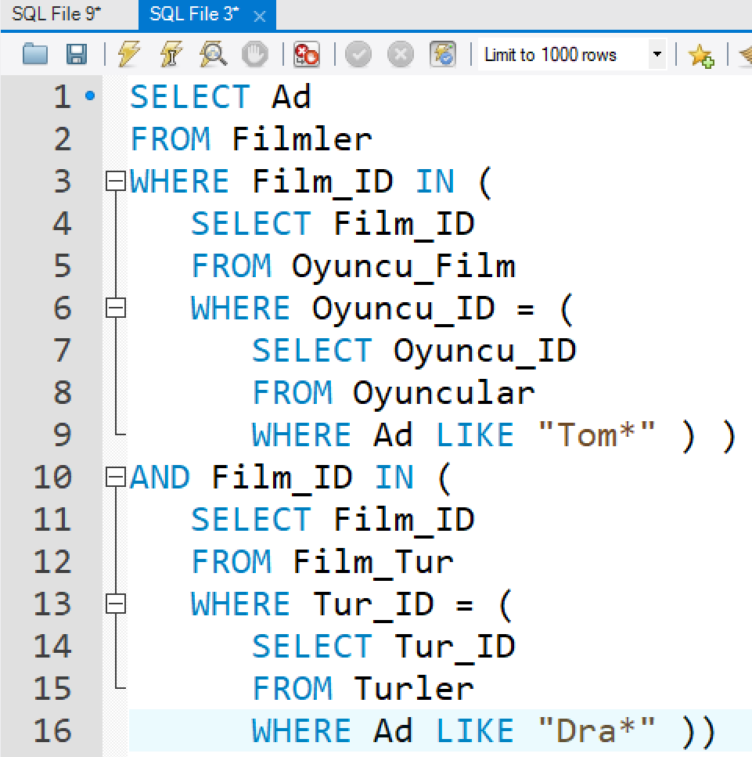
Notes:
Tom Hanks’in oynadığı dramatik filmlere bakalım ;
Bu sorgu için 5 tabloyu da kullanmamız gerekiyor. Yine 2 farklı kritere uyan filmleri listeleyeceğiz.
Önce Tom Hanks’in oynadığı filmlerin Film_ID’leri, daha sonra türü dram olan filmlerin Film_ID’leri ana sorguya gönderilmiştir. Bu 2 kriteri sağladıktan sonra SELECT ile listeleme yapabiliriz.

Slide 13
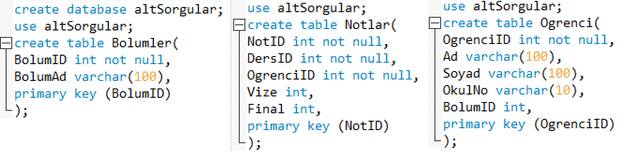
Örnek Uygulama 02

Slide 14
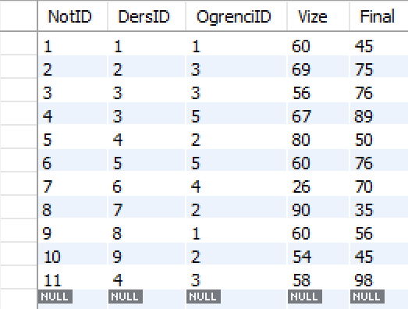
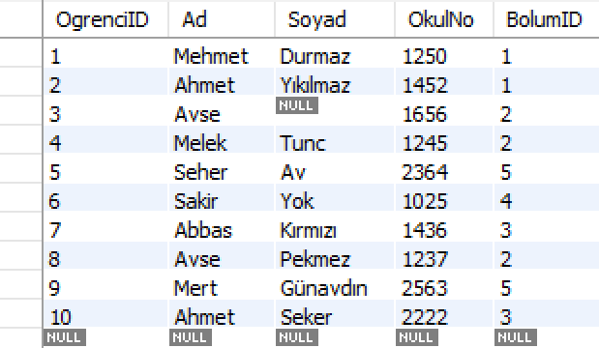
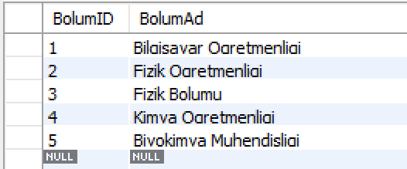

Slide 15
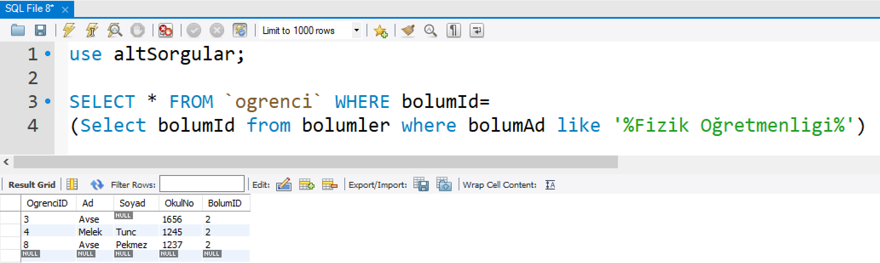

Slide 16
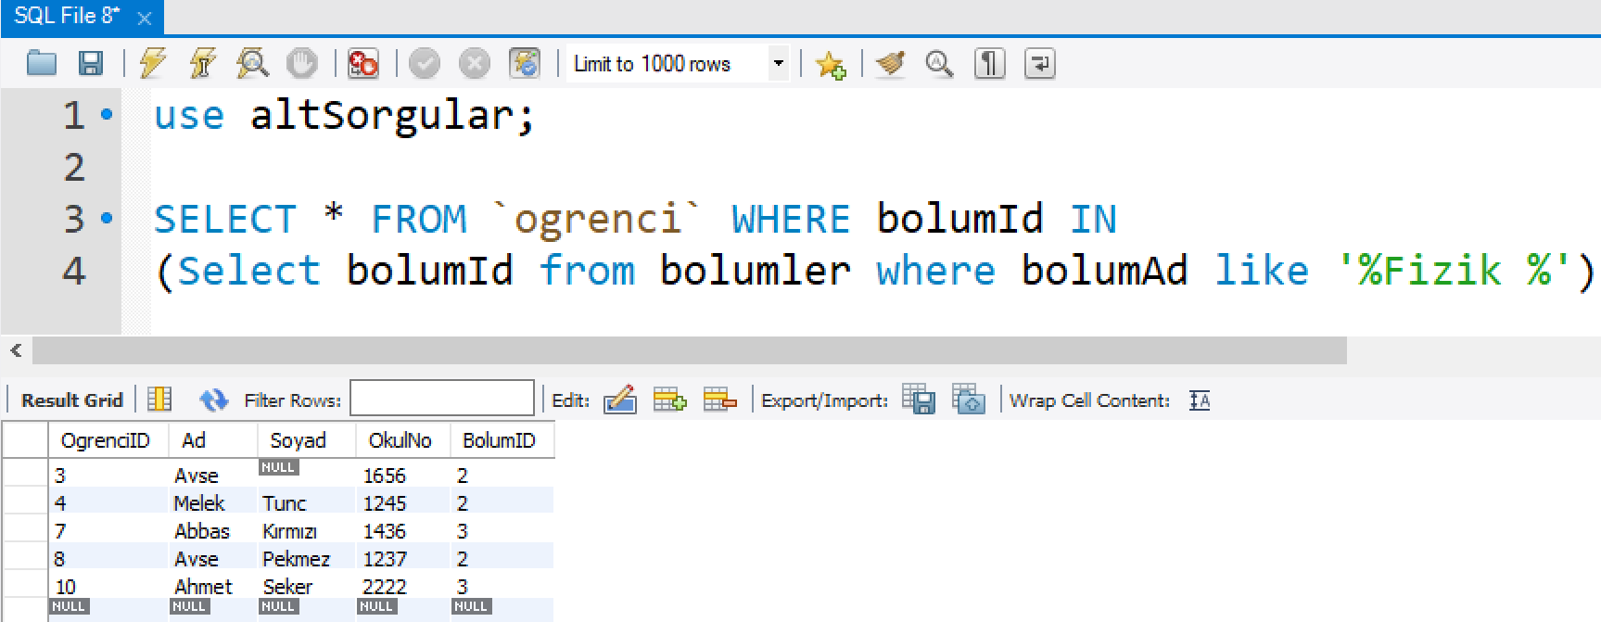

Slide 17
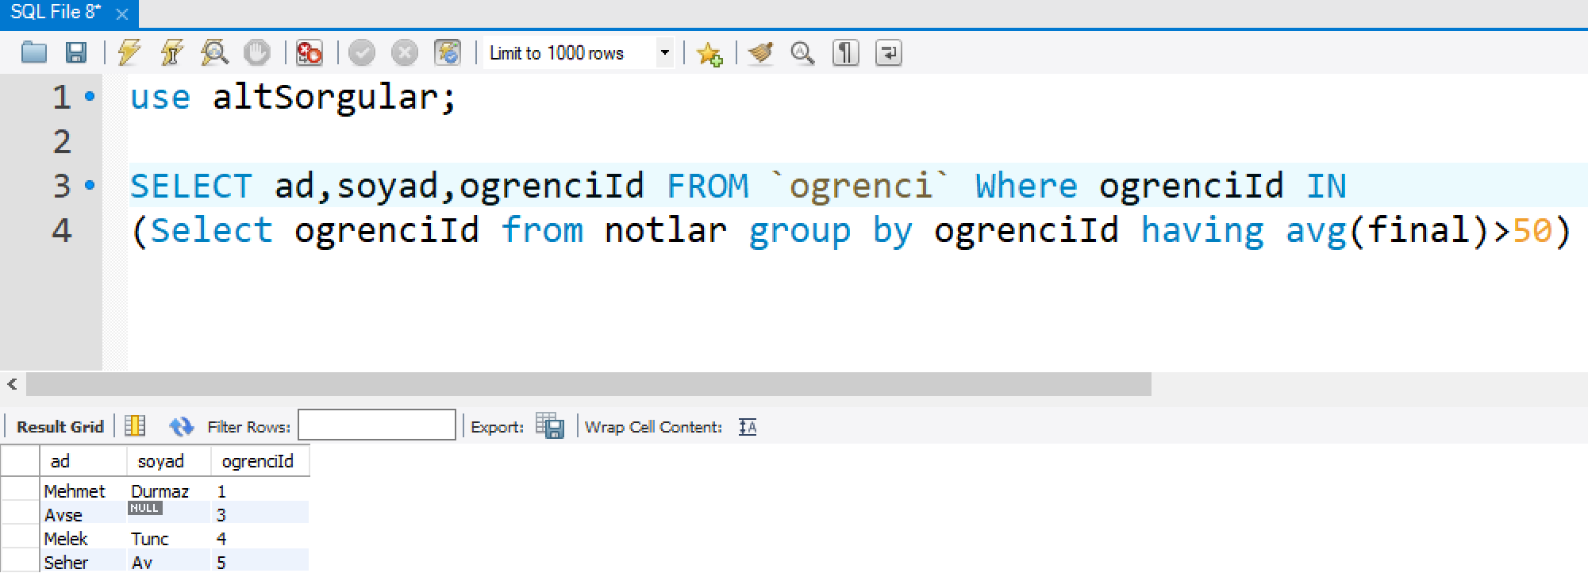

Slide 18
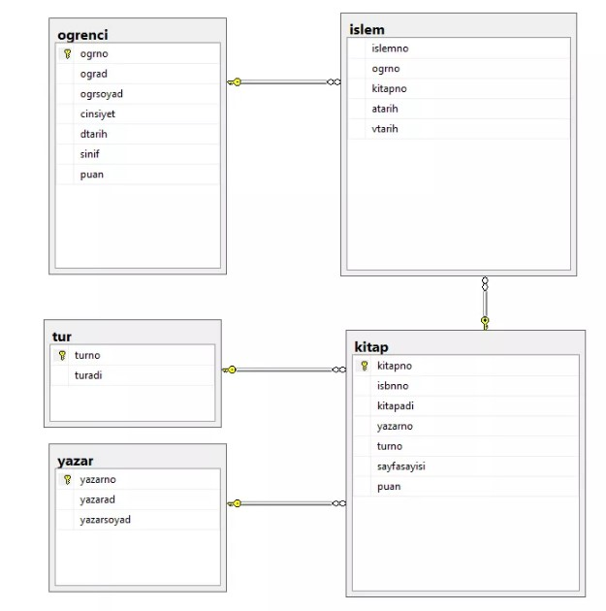
Örnek Uygulama 03

Slide 19
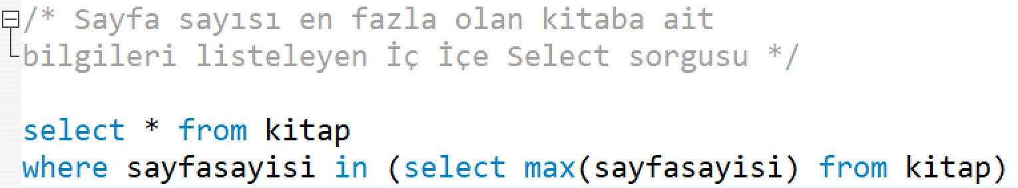
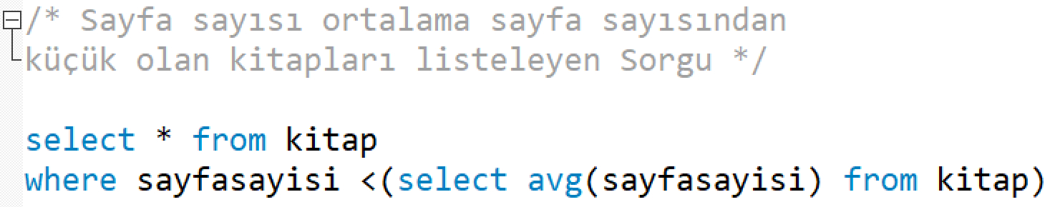
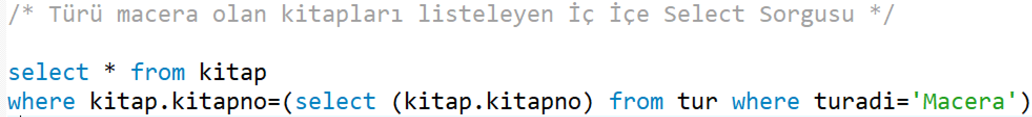

Slide 20
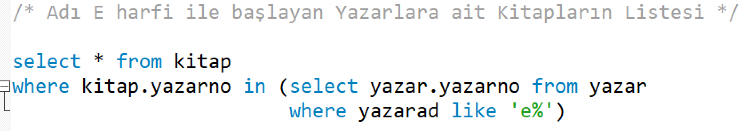
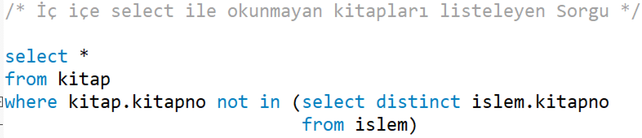
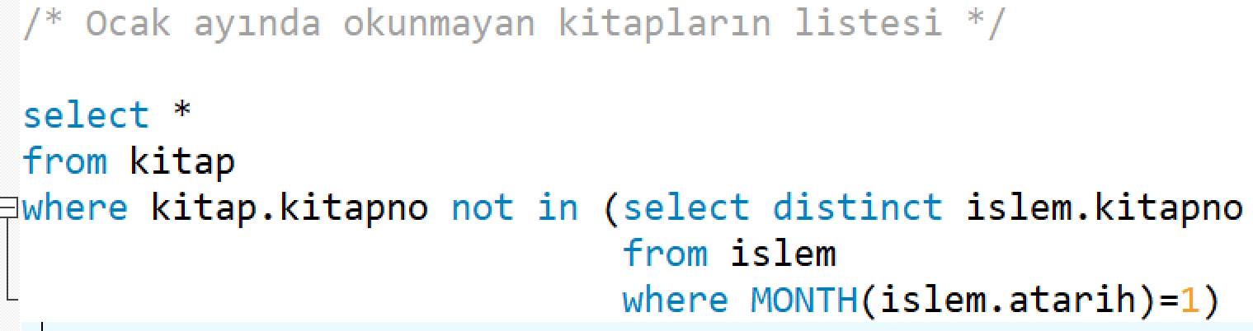

Slide 21
keyifli çalışmalar...

